Slide 1


PetShop Store

Slide 2

Chi siamo?
PetShop Store è più di un semplice e-commerce, è una famiglia di appassionati di animali impegnata a fornire i migliori prodotti per i vostri compagni pelosi. La nostra missione è garantire che ogni animale domestico sia felice, sano e amato.

Slide 3
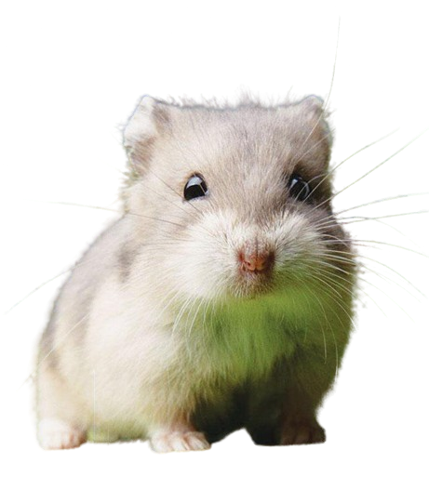
Perché scegliere noi
Ampia gamma di prodotti: Offriamo una vasta selezione di alimenti, accessori, giocattoli e prodotti per la cura degli animali.
Navigazione intuitiva: Un sito è facile da usare, con categorie ben organizzate per una ricerca rapida.
Offerte Speciali: Iscrivetevi alla nostra newsletter per ricevere sconti esclusivi e rimanere aggiornati sulle ultime novità del mondo pet.

Slide 4


Vantaggi competitivi
Qualità garantita: Collaboriamo solo con marchi rinomati e testiamo personalmente i prodotti.
Prezzi competitivi: Offriamo prezzi convenienti e promozioni regolari.
Assistenza clienti: Un team di esperti pronti a rispondere a tutte le vostre domande e a risolvere eventuali problemi.

Slide 5





I marchi che vendiamo

